Slide 1
1 AC
4
Thème 3
Énergie et électromagnétisme
Leçon 1
Le courant électrique
Tâche 2
Utiliser les lois de l’intensité pour déterminer la valeur d’une intensité du courant

Slide 4

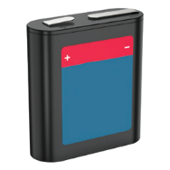
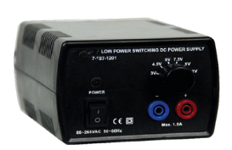





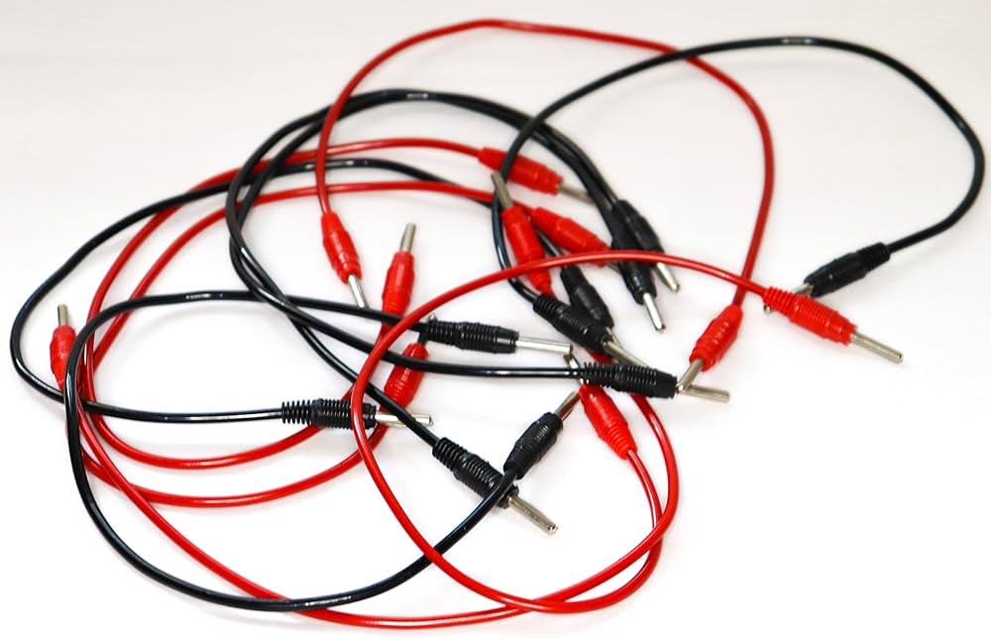

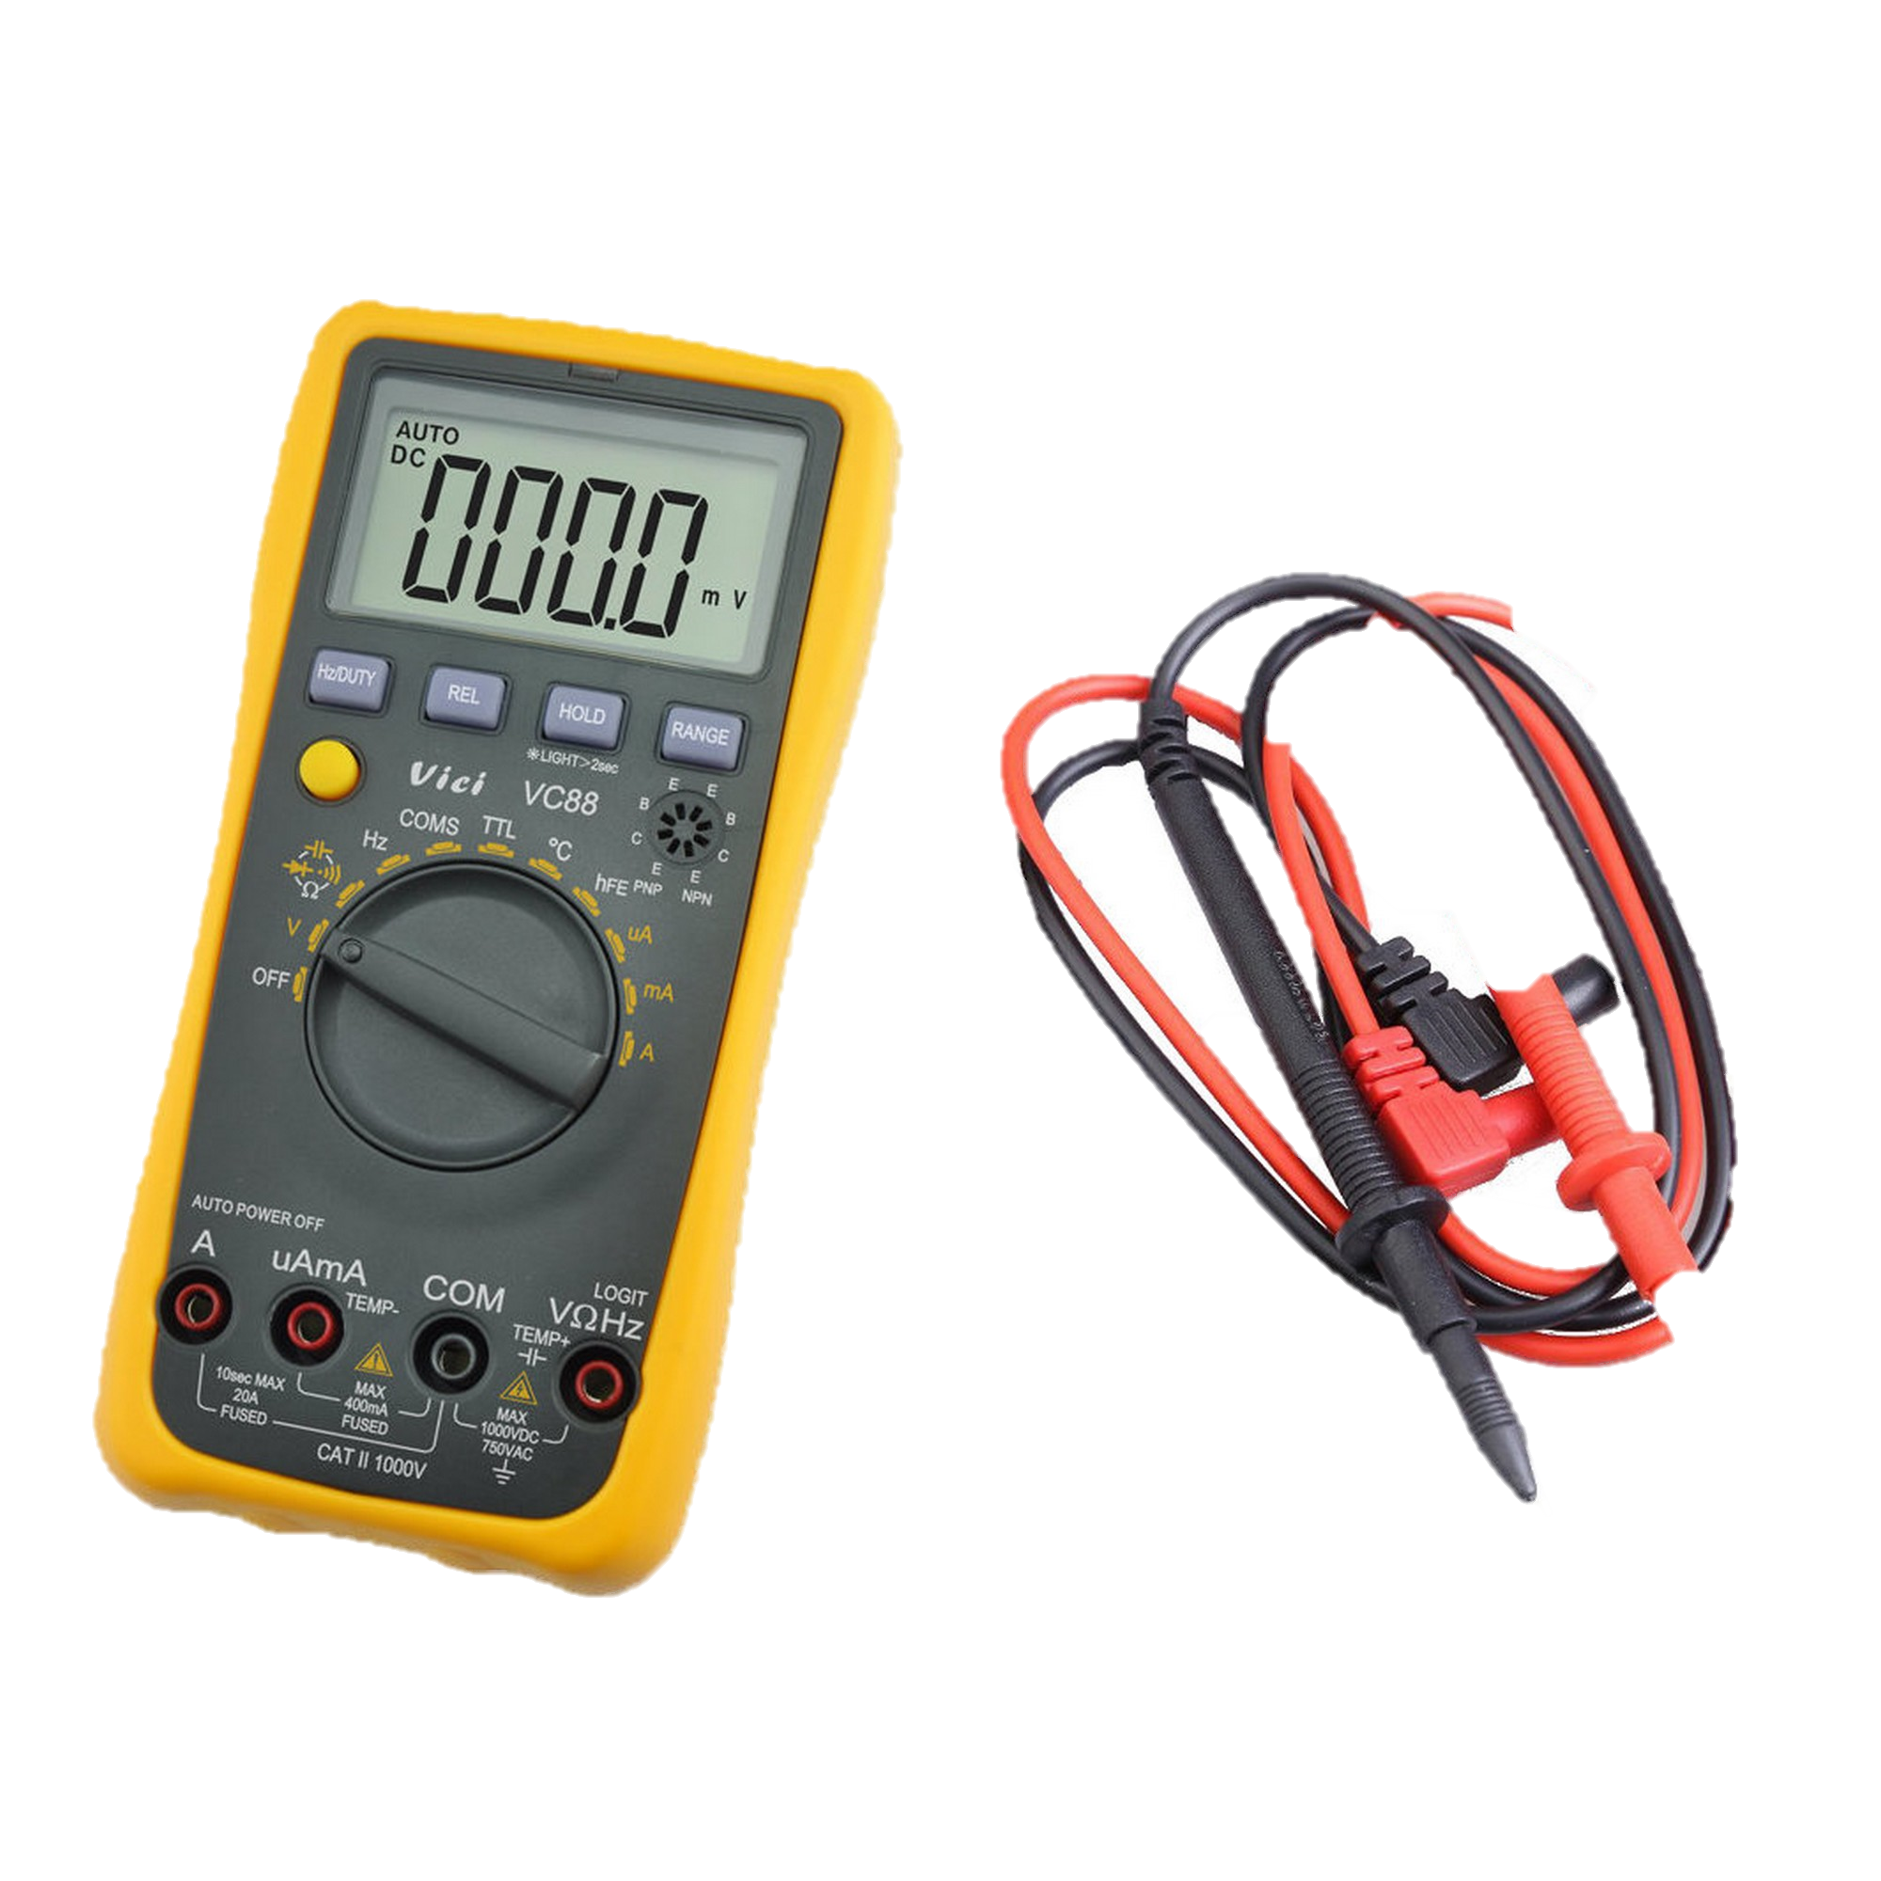


Matériel nécessaire
Matériel de l’enseignant
Matériel de l’élève

Slide 5
Repérage dans le chapitre
Utiliser un multimètre pour mesurer l’intensité du courant électrique.
Utiliser les lois de l’intensité pour déterminer la valeur d’une intensité du courant.

Slide 6
Orientations didactiques
Tâche à réussir
La tâche principale de cette séance repose sur le savoir-faire suivant : Utiliser les lois de l’intensité pour déterminer la valeur d’une intensité du courant.
L’objectif est d’amener les élèves à utiliser la loi de l’unicité du courant et la loi des nœuds.
Stratégie
La manipulation a son rôle fondamental.
Construire le raisonnement basé sur les lois de l’intensité.
Faire décrire la structure du circuit (série / dérivation / mixte) avant toute opération numérique.
Développer l’argumentation scientifique.
Conceptions erronées
des élèves
Le courant diminue après avoir traversé une lampe.
Plus on s’éloigne de la pile, plus l’intensité est faible.
Dans un circuit en dérivation, l’intensité est la même dans toutes les branches.
L’intensité dépend de la position de l’ampèremètre dans le circuit.

Slide 7

Structure de la séance
1
Ouverture de la séance
10 min
2
Modelage
10 min
3
Pratique collective
10 min
4
Pratique en binôme
12 min
5
Pratique autonome
10 min
6
Clôture
3 min

Slide 8
10 min

Slide 9

Bonjour ! Prêts à démarrer notre séance ? Allons-y

Slide 10

O
Le rituel
(2 min)

Slide 11


Observez ces images : à votre avis, quel comportement positif est mis en évidence ?
L’enseignant.e fait participer les élèves pour qu’ils expriment ce qu’ils comprennent de l’image.
En classe, j’adopte une bonne posture.
En classe, je m’allonge sur ma chaise.

Slide 12
En classe je dois m’assoir correctement et je dois être attentif.
L’enseignant.e fait participer les élèves pour qu’ils expriment ce qu’ils comprennent de l’image.
En classe, j’adopte une bonne posture.
En classe, je m’allonge sur ma chaise.

Slide 13
O
Réactivation des prérequis
(6 min)

Slide 14

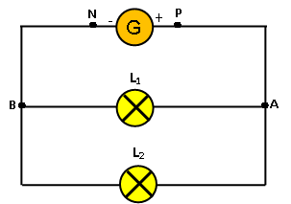
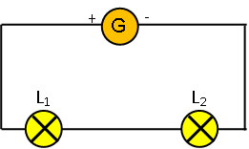
On va commencer cette séance par un rappel sur les circuits électriques , le courant électrique et la mesure de son intensité. Choisir le montage convenable.
Sur leur ardoise, les élèves écrivent vrai ou faux ou l’enseignant.e désigne quelques -uns pour répondre oralement.
Dans quel montage les deux lampes sont montées en dérivation?
Montage (1)
Montage (2)

Slide 15

Effectivement dans le montage (1). Dans le montage (2), elles sont montées en série.
Sur leur ardoise, les élèves écrivent vrai ou faux ou l’enseignant.e désigne quelques -uns pour répondre oralement.
Dans quel montage les deux lampes sont montées en dérivation?
Montage (1)
Montage (2)

Slide 16
Répondre par vrai ou faux.
Sur leur ardoise, les élèves écrivent vrai ou faux ou l’enseignant.e désigne quelques -uns pour répondre oralement.
Dans le schéma suivant, le sens conventionnel du courant est représenté correctement.
Vrai
-
+
Faux

Slide 17
C’est correct, le sens du courant I est de (+) vers le (-) à l’extérieur du générateur.
Sur leur ardoise, les élèves écrivent vrai ou faux ou l’enseignant.e désigne quelques -uns pour répondre oralement.
Dans le schéma suivant, le sens conventionnel du courant est représenté correctement.
Vrai
-
+
Faux

Slide 18
Répondre par vrai ou faux.
Sur leur ardoise, les élèves écrivent vrai ou faux ou l’enseignant.e désigne quelques -uns pour répondre oralement.
L’unité de mesure de l’intensité I du courant électrique dans le système international est le volt :V
Vrai
Faux

Slide 19
L’unité de l’intensité du courant est l’ampère : A.
Sur leur ardoise, les élèves écrivent vrai ou faux ou l’enseignant.e désigne quelques -uns pour répondre oralement.
L’unité de mesure de l’intensité I du courant électrique dans le système international est le volt :V
Vrai
Faux

Slide 20
Répondre par vrai ou faux.
Sur leur ardoise, les élèves écrivent vrai ou faux ou l’enseignant.e désigne quelques -uns pour répondre oralement.
Pour mesurer l’intensité du courant qui traverse un dipôle, on branche l’ampèremètre en série avec ce dipôle.
Vrai
Faux

Slide 21
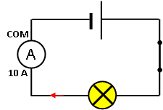
Oui, on le branche en série.
L’enseignant réalise les petites expériences..
Pour mesurer l’intensité du courant qui traverse un dipôle, on branche l’ampèremètre en série avec ce dipôle.
Vrai
Faux

Slide 22
Choisir la bonne réponse.
Sur leur ardoise, les élèves écrivent vrai ou faux ou l’enseignant.e désigne quelques -uns pour répondre oralement.
Pour mesurer l’intensité du courant à l’aide d’un multimètre, on utilise
les bornes:
V et Com
mA et 10 A
10A et Com
Une seule: 10A

Slide 23
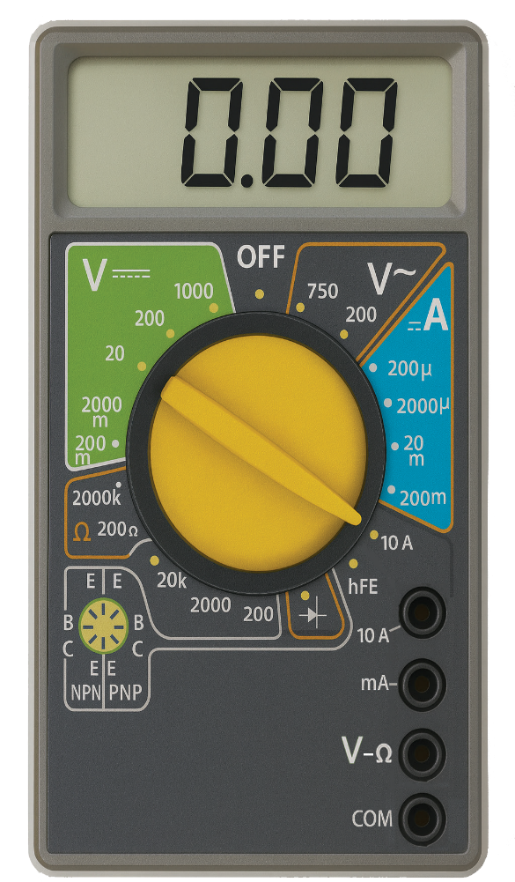
Exact.
Sur leur ardoise, les élèves écrivent vrai ou faux ou l’enseignant.e désigne quelques -uns pour répondre oralement.
Pour mesurer l’intensité du courant à l’aide d’un multimètre, on utilise
les bornes:
V et Com
mA et 10 A
10A et Com
Une seule: 10A

Slide 24


O
Déclaration de l’objectif
(2 min)

Slide 25
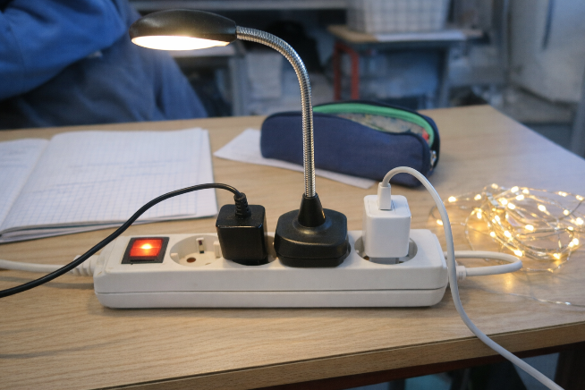



Avant d’aborder notre tâche d’aujourd’hui, je vous présente la situation suivante:
L’enseignant·e décrit la situation et demande aux élèves de répondre à la question posée.Discusion.
Taha et Kouatar se demandent s’il y a des dangers quand on branche trop d’appareils électriques sur une multiprise.
Peu importe le nombre d’appareils, ils sont alimentés par la même tension, il n’y aura aucun danger.
Le courant dans la multiprise va devenir trop fort et les fils vont s’échauffer.
Qui a raison Taha ou Kaoutar ? Justifier.

Slide 26
À la fin de cette séance, vous serez capables d’utiliser les lois de l’intensité pour déterminer une intensité de courant.
Bien expliquer la tâche en revenant à la situation déclenchante.
Utiliser les lois de l’intensité pour déterminer la valeur d’une intensité du courant.

Slide 27
O
Introduction
à la tâche

Slide 28

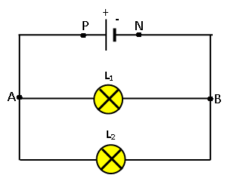
Avant de donner les lois du courant, je vais vous définir les nœuds et les branches dans un circuit.
Le circuit schématisé dans le schéma suivant comporte des éléments montés en dérivation.
L’enseignant présente le circuit en verbalisant.
Qu’est-ce qu’un nœud ?
Un nœud correspond à la borne d’un dipôle à laquelle au moins deux fils de connexion sont reliés.
Nœud A
Nœud B

Slide 29
Avant de donner les lois du courant, je vais vous définir les nœuds et les branches dans un circuit.
Le circuit schématisé dans le schéma suivant comporte des éléments montés en dérivation.
L’enseignant présente le circuit en verbalisant.
Qu’est-ce qu’une branche ?
Une branche est une portion de circuit électrique située entre deux nœuds consécutifs.
La branche principale qui est la branche comportant le générateur .
Les branches dérivées (ou secondaires) qui ne contiennent que des récepteurs.
Branche principale APNB
Branches dérivées AL₁B
et AL₂B

Slide 30
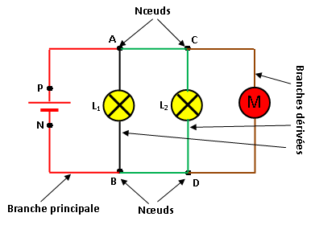
Avant de donner les lois du courant, je vais vous définir les nœuds et les branches dans un circuit.
Le circuit schématisé dans le schéma suivant comporte des éléments montés en dérivation.
L’enseignant présente l’exemple.
Exemple:

Slide 31
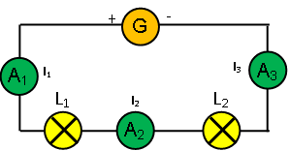
Maintenant je vais vous donner les lois de l’intensité. On commence par le circuit en série.
La question qui se pose: l’intensité du courant est-elle la même en tout point du circuit en série ?
L’enseignant vérifie expérimentalement la loi d’unicité de l’intensité..
Loi de l’unicité de l’intensité
I₃
I₁
Dans un circuit série, l’intensité du courant
est la même dans tous les points de ce circuit,
c’est la loi d’unicité de l’intensité:
I₂
I₁ = I₂ = I₃

Slide 32
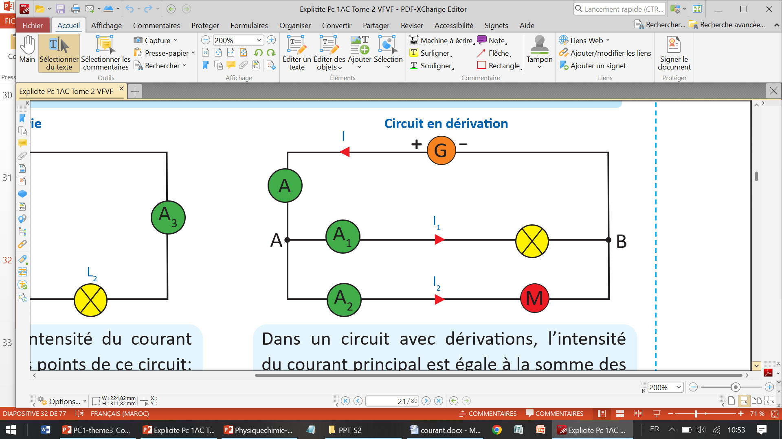
On passe maintenant au cas des circuits en dérivation. Comment se répartit l’intensité du courant de la branche principale entre les récepteurs branchés en dérivation?
L’enseignant vérifie expérimentalement la loi des nœuds..
Loi des nœuds
Dans un circuit avec dérivations, l’intensité
du courant principal est égale à la somme des
intensités dans les branches dérivées : c’est
la loi des nœuds.
I
I₁
I₂
I = I₁ + I₂

Slide 34

M
Tâche principale

Slide 35
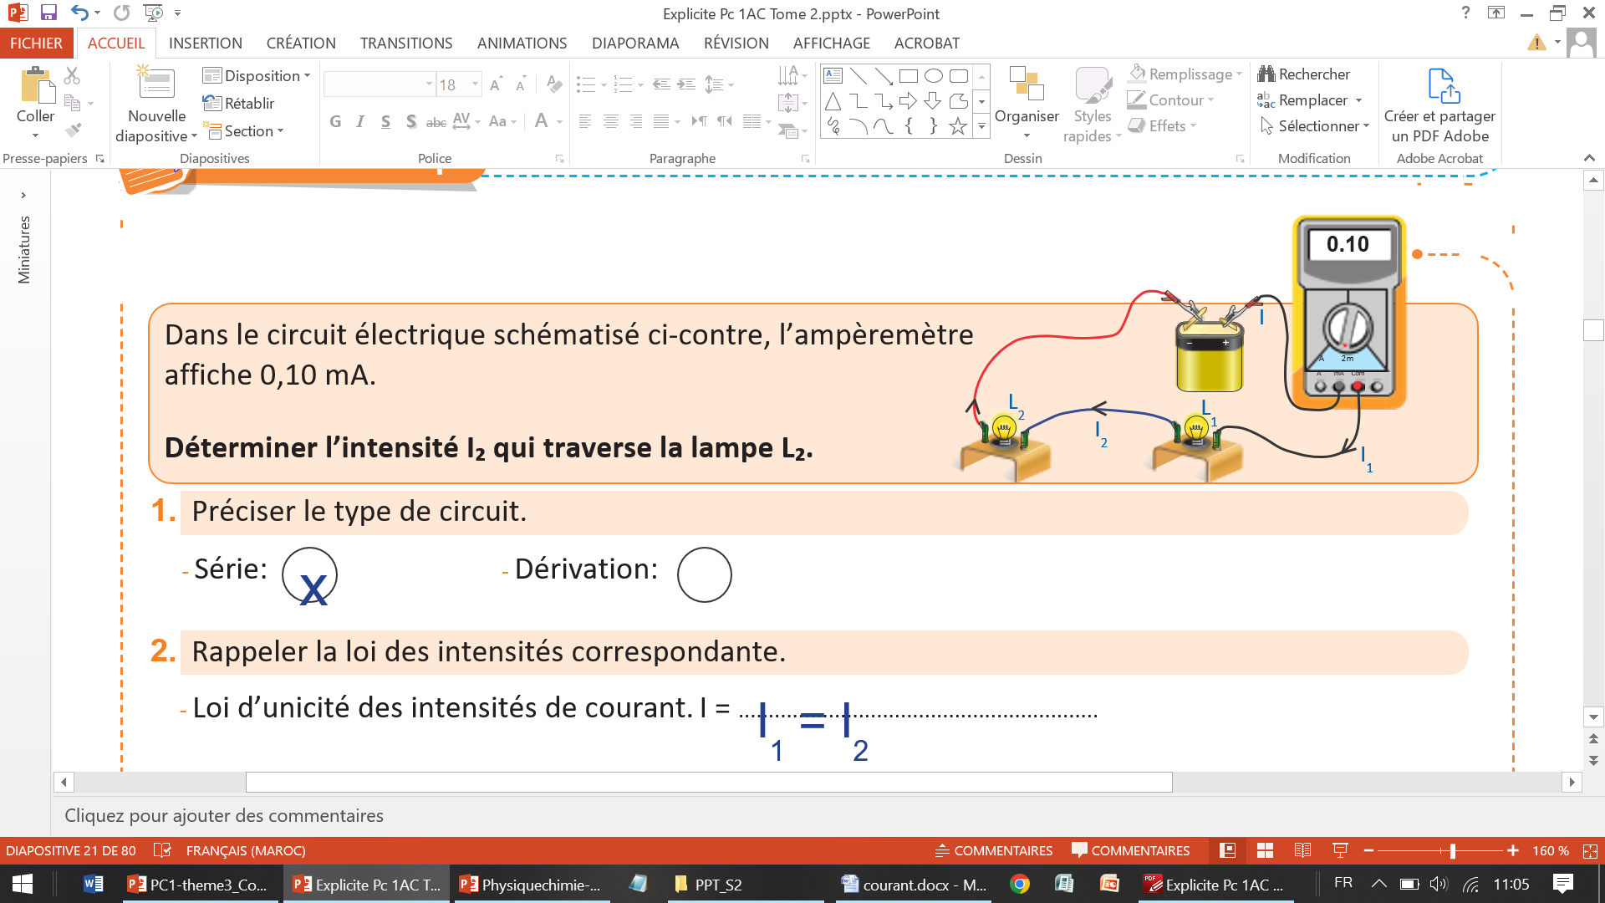
Voici notre tâche principale. Je vais vous montrer comment utiliser les lois de l’intensité pour déterminer l’intensité du courant dans une branche du circuit.
L’enseignant.e veille à ce que les élèves soient attentifs.
Tâche principale
On demande de déterminer l’intensité du courant qui traverse la lampe L₂.

Slide 36
Pour réaliser ma tâche, je suis les étapes suivantes :
L’enseignant.e réalise l’expérience en orientant les élèves et explique ce qui est demandé.
1
Je précise le type de circuit.
2
Je rappelle la loi des intensités correspondante.
3
Je détermine l’intensité I₂ qui traverse la lampe L₂.

Slide 37
On commence par identifier le type de circuit: série ou en dérivation.
L’enseignant.e veille à ce que les élèves soient attentifs.
Tâche principale
1.Préciser le type de circuit.
Les deux lampes sont montées en série avec la pile.
Série: - Dérivation:
x

Slide 38
Après avoir identifié le type de circuit, on rappelle la loi de l’intensité correspondante.
L’enseignant.e veille à ce que les élèves soient attentifs.
Tâche principale
2.Rappeler la loi des intensités correspondante.
la loi de l’unicité de l’intensité
La loi correspondante au circuit série est: …………………………………………………..………..
I₁ = I₂
- Loi d’unicité des intensités de courant: I = ........................................

Slide 39
La phase suivante est l’application de la loi.
L’enseignant.e veille à ce que les élèves soient attentifs.
Tâche principale
3.Déterminer l’intensité I₂ qui traverse la lampe L₂.
Le multimètre affiche I= 0,10 mA. D’après la loi d’unicité de l’intensité, on a:
…………………………………….
I₁ = I₂ = I = 0,10 mA

Slide 40
Je fais une synthèse.
L’enseignant.e veille à ce que les élèves soient attentifs.
Pour déterminer la valeur de l’intensité du courant dans un circuit on:
Identifie le type de circuit (série ou en dérivation),
On rappelle la loi de l’intensité correspondante,
On applique la loi.

Slide 41

Pratique guidée collective
10 min

Slide 42
Fermer vos livrets .Prenez vos ardoises et écrivez-y votre réponse. Répondre par vrai ou faux.
L'enseignant.e choisit au hasard deux élèves pour donner oralement leur réponse.
Un nœud est défini comme l’extrémité d’un fil de connexion.
A
Vrai
B
Faux

Slide 43
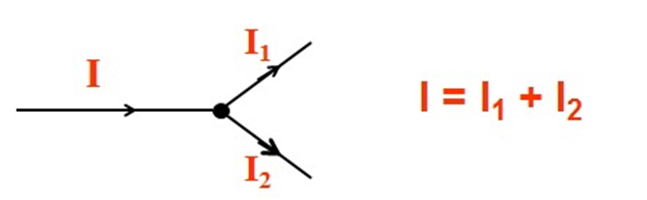
Non, un nœud est la borne d’un dipôle à laquelle au moins deux fils de connexion sont reliés.
L'enseignant.e choisit au hasard deux élèves pour donner oralement leur réponse.
Un nœud est défini comme l’extrémité d’un fil de connexion.
A
Vrai
B
Faux
Nœud

Slide 44
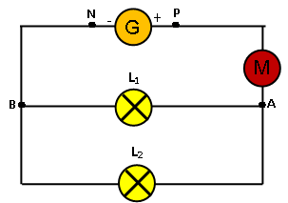
Choisir la(les) bonne(s) réponse(s).
L’enseignant·e clarifie la question et peut utiliser l’alternance linguistique si besoin
Dans le circuit ci-contre, les branches dérivées sont:
A
PMA
B
AL1B
C
BNGP
D
AL2B

Slide 45
La branche APNB c’est aussi une branche mais principale.
L’enseignant·e clarifie la question et peut utiliser l’alternance linguistique si besoin
Dans le circuit ci-contre, les branches dérivées sont:
A
PMA
B
AL1B
C
BNGP
D
AL2B

Slide 46
Répondre par vrai ou faux.
L'enseignant.e choisit au hasard deux élèves pour justifier oralement leur choix.
Dans un circuit en série, l’intensité I du courant est la même dans tous les points du circuit.
A
Vrai
B
Faux

Slide 47
C’est la loi d’unicité de l’intensité.
L'enseignant.e choisit au hasard deux élèves pour justifier oralement leur réponse.
Dans un circuit en série, l’intensité I du courant est la même dans tous les points du circuit.
A
Vrai
B
Faux

Slide 48
Répondre par vrai ou faux.
L'enseignant.e choisit au hasard deux élèves pour répondre.
Dans un circuit en dérivation, l’intensité est toujours la même dans
chaque branche.
A
Vrai
B
Faux

Slide 49
Non, elle peut être différente: on utilise la loi des nœuds.
L'enseignant.e choisit au hasard deux élèves pour reformuler oralement la réponse.
Dans un circuit en dérivation, l’intensité est toujours la même dans
chaque branche.
A
Vrai
B
Faux

Slide 50
Répondre par vrai ou faux.
L'enseignant.e clarifie la question.
Au niveau d’un nœud, l’intensité qui entre est égale à la somme des intensités qui sortent.
A
Vrai
B
Faux

Slide 51
C’est exact.
L'enseignant.e explique d’avantage.
Au niveau d’un nœud, l’intensité qui entre est égale à la somme des intensités qui sortent.
A
Vrai
B
Faux
I = I₁ + I₂

Slide 52
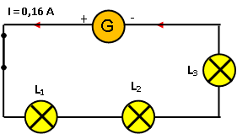
Choisir la bonne réponse.
L’enseignant·e clarifie la question et demande à deux élèves de répondre en justifiant.
L’intensité du courant qui traverse la lampe L₂ est:
A
I₂ = 0,15 A
I = 0,15 A
B
I₂ = 0,10 A
C
I₂ = 0,05 A
D
I₂ = 0,03 A

Slide 53
C’est 0,15 A: les lampes sont montées en série, l’intensité est la même dans tous les points du circuit.
L’enseignant·e clarifie la question et demande à deux élèves de répondre en justifiant.
L’intensité du courant qui traverse la lampe L₂ est:
A
I₂ = 0,15 A
I = 0,15 A
B
I₂ = 0,10 A
C
I₂ = 0,05 A
D
I₂ = 0,03 A

Slide 54
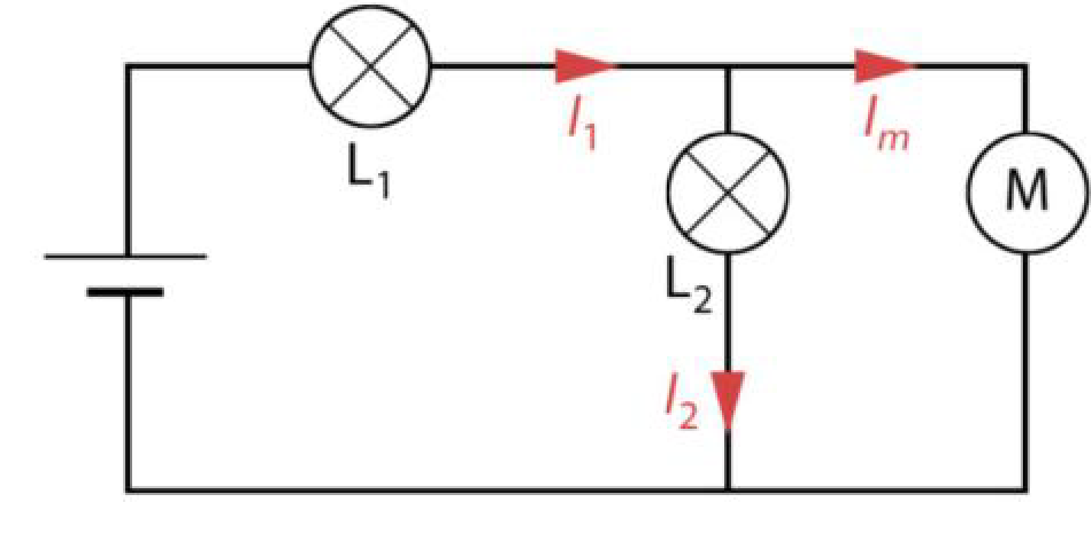
Choisir la bonne réponse.
L’enseignant·e clarifie la question et demande à deux élèves de répondre en justifiant.
Dans le circuit de la figure suivante I₁ = 310 mA et I₂= 150 mA.
L’intensité du courant qui parcourt le moteur est:
A
I_{M} = 150 mA
B
I_{M} = 160 mA
C
I_{M} = 310 mA

Slide 55
On utilise la loi des nœuds: I1 = I2 + Im.
L’enseignant·e clarifie la question et demande à deux élèves de répondre en justifiant.
Dans le circuit de la figure suivante I₁ = 310 mA et I₂= 150 mA.
L’intensité du courant qui parcourt le moteur est:
A
I_{M} = 150 mA
B
I_{M} = 160 mA
C
I_{M} = 310 mA

Slide 56
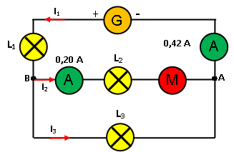
Maintenant on va travailler ensemble une tâche similaire à la tache modelée.
On indique le type de circuit.
L'enseignant.e présente la tâche et clarifie la consigne.
On demande de calculer l’intensité I₃ du courant qui
traverse la lampe L₃ dans le circuit schématisé
dans la figure.
1.Préciser le type de circuit.
On a un circuit en dérivation: (G et L₁ ) montés en dérivation avec (L₂ et M)en dérivation avec L₃ .
Série: Dérivation:
x

Slide 57
On rappelle la loi de l’intensité à utiliser.
L’enseignant·e lit la question . Il demande aux élèves d’expliciter leurs réponses .
2.Rappeler la loi des intensités correspondante.
La loi des intensités correspondante au circuit dérivation est la loi des nœuds.
I₁ = I₂ + I₃
Loi des nœuds : ........................................

Slide 58
On applique la loi des nœuds pour déterminer la valeur de I₃
L’enseignant·e lit la question . Il demande aux élèves d’expliciter leurs réponses .
3.Déterminer l’intensité I₃ qui traverse la Lampe L₃.
D’après les données on a :
I₁ = 0,42 A et I₂ = 0,20 A
Selon la loi des nœuds on peut écrire: I₃ = I₁ - I₂ = 0,42 – 0,20 = 0,22 A .

Slide 60
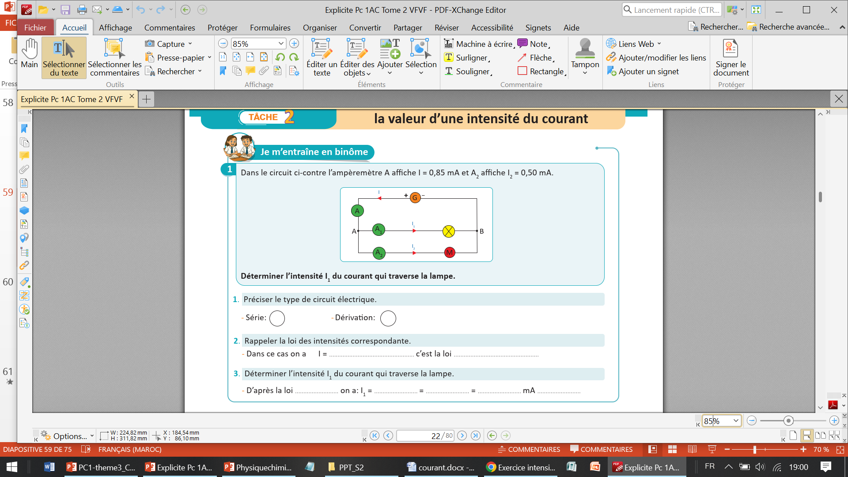
Maintenant on va passer aux tâches à réaliser sur le livret. On commence par la tâche p.22« Je m’entraine en binôme »
Travaillez individuellement, puis discutez de vos réponses en binômes.
L’enseignant·e accorde suffisamment de temps au travail individuel avant la discussion en binôme. Il circule pour contrôler et donner des indications en cas de blocage.

Slide 61
Maintenant on va passer aux tâches à réaliser sur le livret. On commence par la tâche p.22« Je m’entraine en binôme »
Travaillez individuellement, puis discutez de vos réponses en binômes.
L’enseignant·e accorde suffisamment de temps au travail individuel avant la discussion en binôme. Il circule pour contrôler et donner des indications en cas de blocage.
X
I₁ + I₂
des nœuds
des nœuds
I - I₂
0,85 – 0,50
0,35

Slide 62
12 min

Slide 63



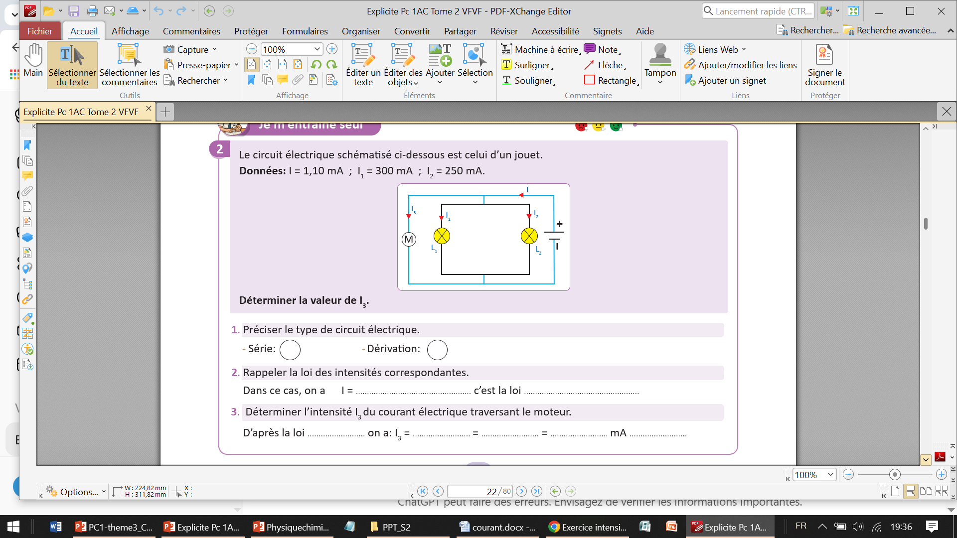
Maintenant c’est le moment de travailler tout seul. Voir le livret p 22 «je m’entraîne seul »(Rectifier la valeur de I:I =1,10 A.
L’enseignant·e circule dans la classe pour repérer les élèves en difficulté .
I = 1,10 A

Slide 64

Le temps est terminé. Corrigeons ensemble l’exercice.
L’enseignant·e fait participer les élèves à la correction en leur demandant de présenter leurs réponses et de les justifier.
Temps Écoulé

Slide 65
A vous! Montrez-moi comment vous avez résolu cet exercice.(Rectifier la valeur de I: I = 1,10 A).
Faire passer un élève pour la correction. Associer le reste de la classe au feedback. Identifier les erreurs. Insister sur les étapes à respecter.
I = 1,10 A
X
I₁ + I₂ + I₃
des nœuds
des nœuds
I - I₁ - I₂
1100 – 300 - 250
550
= 0,550 A

Slide 67

Qui peut me dire ce que nous avons appris aujourd’hui?

Slide 68
Notre tâche principale de cette séance est:
L’enseignant.e donne un rappel de la séance.
Utiliser les lois de l’intensité pour déterminer la valeur d’une intensité du courant.

Slide 69
Voilà ce qu’il faut bien retenir.
L’enseignant fait participer les élèves pour rappeler la définition d’un nœud et d’une branche.
Nœuds et branches

Slide 70
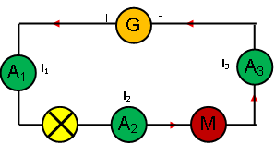
Voilà ce qu’il faut bien retenir.
L’enseignant fait participer les élèves pour rappeler les lois de l’intensité.
Loi d’unicité de l’intensité
I₁ = I₂ = I₃

Slide 71
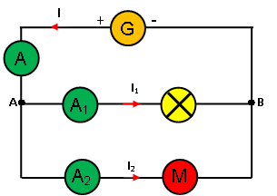
Voilà ce qu’il faut bien retenir.
L’enseignant fait participer les élèves pour rappeler les lois de l’intensité.
Loi des nœuds
I = I₁ + I₂

Slide 72
Voilà ce qu’il faut bien retenir.
L’enseignant fait participer les élèves pour rappeler comment déterminer l’intensité du courant dans un circuit.
Pour déterminer la valeur de l’intensité du courant dans un circuit on:
Identifie le type de circuit (série ou en dérivation),
On rappelle la loi de l’intensité correspondante,
On applique la loi.

Slide 73
On termine par la carte lexicale suivante.
Faire participer les élèves à la lecture de la carte.
4
MA CARTE LEXICALE
Je retiens
mots
Termes thématiques
Ma tâche
Branche
Nœud
Loi d’unicité de l’intensité
Loi des nœuds
Utiliser les lois de l’intensité pour déterminer la valeur d’une intensité du courant.
Verbes de consigne
Rappeler
Préciser
Déterminer
Structures pour répondre
Les dipôles sont montés en……………………………….; on va utiliser la loi…………………………………………………………….
D’après la loi ......................................................... on a: I = .......................... Donc I_{m} = ..........................

Slide 74
Bravo à tous ! Révisez dans le livret ce qu’on a vu aujourd'hui et faites les exercices suivants:
L’enseignant incite les élèves à faire l’exercice à la maison et clore la séance.
Exercices 2 et 3 de la page 23
Exercices défis: 1 à 3 des pages 24

Slide 75

A la prochaine séance!

